Slide 1
第七章 关系数据库设计

Slide 2
第七章 数据库设计
7.1 数据库设计概述
7.2 需求分析
7.3 概念结构设计
7.4 逻辑结构设计
7.5 数据库的物理设计
7.6 数据库实施和维护
7.7 小结

Slide 3
数据库设计概述
数据库设计
数据库设计是指对于一个给定的应用环境，构造（设计）优化的数据库逻辑模式和物理结构，并据此建立数据库及其应用系统，使之能够有效地存储和管理数据，满足各种用户的应用需求，包括信息管理要求和数据操作要求。
目标：为用户和各种应用系统提供一个信息基础设施和高效率的运行环境

Slide 4
7.1 数据库设计概述
7.1.1 数据库设计的特点
7.1.2 数据库设计方法
7.1.3 数据库设计的基本步骤
7.1.4 数据库设计过程中的各级模式

Slide 5
7.1.1 数据库设计的特点
数据库建设的基本规律
三分技术，七分管理，十二分基础数据
管理
数据库建设项目管理
企业（即应用部门）的业务管理
基础数据
收集、入库
更新新的数据
结构（数据）设计和行为（处理）设计相结合
将数据库结构设计和数据处理设计密切结合

Slide 6
数据库设计的特点（续）
现实世界
数据分析
功能分析
概念模型设计
功能模型
功能说明
逻辑数据库设计
事务设计
物理数据库设计
程序说明
子模式设计
应用程序设计
建立数据库
程序编码调试
结构和行为分离的设计

Slide 7
7.1 数据库设计概述
7.1.1 数据库设计的特点
7.1.2 数据库设计方法
7.1.3 数据库设计的基本步骤
7.1.4 数据库设计过程中的各级模式

Slide 8
7.1.2 数据库设计方法
计算机基础知识
软件工程的原理和方法
程序设计的方法和技巧
数据库的基本知识
数据库设计技术
应用领域的知识

Slide 9
7.1.2 数据库设计方法
数据库设计方法
基于E-R模型的设计方法
3NF的设计方法
数据库设计工具
ORACLE Designer
SYBASE PowerDesigner
Microsoft Office Visio
Mysql Workbench

Slide 10
7.1 数据库设计概述
7.1.1 数据库设计的特点
7.1.2 数据库设计方法
7.1.3 数据库设计的基本步骤
7.1.4 数据库设计过程中的各级模式

Slide 11
7.1.3 数据库设计的基本步骤
数据库设计分6个阶段
需求分析
概念结构设计
逻辑结构设计——设计逻辑结构、数据模型优化
物理结构设计——设计物理结构、评价设计、性能预测
数据库实施——物理实现、试验性运行
数据库运行和维护
需求分析和概念设计独立于任何数据库管理系统
逻辑设计和物理设计与选用的DBMS密切相关

Slide 12
数据库设计的基本步骤（续）
一、数据库设计的准备工作：选定参加设计的人
1.系统分析人员、数据库设计人员
自始至终参与数据库设计
2. 用户和数据库管理员
主要参加需求分析和数据库的运行维护
3.应用开发人员（程序员和操作员）
在系统实施阶段参与进来，负责编制程序和准备软硬件环境

Slide 13
数据库设计的基本步骤（续）
二、数据库设计的过程(六个阶段)
⒈需求分析阶段
准确了解与分析用户需求（包括数据与处理）
最困难、最耗费时间的一步

Slide 14
数据库设计的基本步骤（续）
⒉概念结构设计阶段
整个数据库设计的关键
通过对用户需求进行综合、归纳与抽象，形成一个独立于具体DBMS的概念模型

Slide 15
数据库设计的基本步骤（续）
⒊逻辑结构设计阶段
将概念结构转换为某个DBMS所支持的数据模型
对其进行优化

Slide 16
数据库设计的基本步骤（续）
⒋数据库物理设计阶段
为逻辑数据模型选取一个最适合应用环境的物理结构（包括存储结构和存取方法）

Slide 17
数据库设计的基本步骤（续）
⒌数据库实施阶段
运用DBMS提供的数据库语言（如SQL）及宿主语言，根据逻辑设计和物理设计的结果
建立数据库
编制与调试应用程序
组织数据入库
进行试运行

Slide 18
数据库设计的基本步骤（续）
⒍数据库运行和维护阶段
数据库应用系统经过试运行后即可投入正式运行
在数据库系统运行过程中必须不断地对其进行评价、调整与修改

Slide 19
数据库设计的基本步骤（续）
设计一个完善的数据库应用系统往往是上述六个阶段的不断反复
把数据库设计和对数据库中数据处理的设计紧密结合起来
将这两个方面的需求分析、抽象、设计、实现在各个阶段同时进行，相互参照，相互补充，以完善两方面的设计

Slide 20
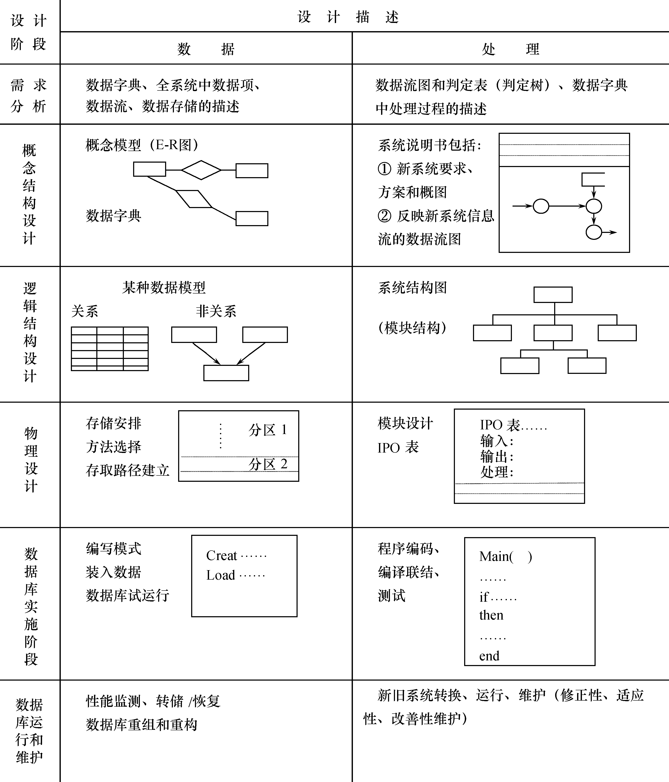
数据库设计各个阶段的设计描述

Slide 21
7.1 数据库设计概述
7.1.1 数据库设计的特点
7.1.2 数据库设计方法
7.1.3 数据库设计的基本步骤
7.1.4 数据库设计过程中的各级模式

Slide 22
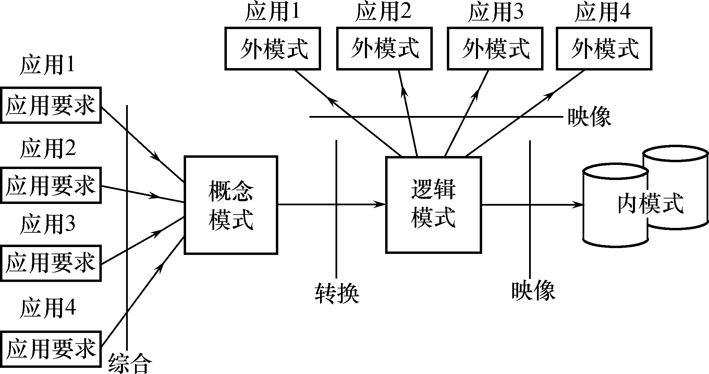
7.1.4数据库设计过程中的各级模式
数据库设计不同阶段形成的数据库各级模式
数据库的各级模式

Slide 23
第七章 数据库设计
7.1 数据库设计概述
7.2 需求分析
7.3 概念结构设计
7.4 逻辑结构设计
7.5 数据库的物理设计
7.6 数据库实施和维护
7.7 小结

Slide 24
7.2 需求分析
7.2.1 需求分析的任务
7.2.2 需求分析的方法
7.2.3 数据字典

Slide 25
需求分析的任务
详细调查现实世界要处理的对象（组织、部门、企业等）
充分了解原系统（手工系统或计算机系统）
明确用户的各种需求
确定新系统的功能
充分考虑今后可能的扩充和改变

Slide 26
需求分析的重点
调查的重点是“数据”和“处理”，获得用户对数据库要求
信息要求
处理要求
安全性与完整性要求

Slide 27
需求分析的难点
确定用户最终需求
用户缺少计算机知识
设计人员缺少用户的专业知识
解决方法
设计人员必须不断深入地与用户进行交流

Slide 28
7.2 需求分析
7.2.1 需求分析的任务
7.2.2 需求分析的方法
7.2.3 数据字典

Slide 29
7.2.2 需求分析的方法
调查需求
达成共识
分析表达需求

Slide 30
调查用户需求的具体步骤
⑴ 调查组织机构情况
⑵ 调查各部门的业务活动情况。
⑶ 在熟悉业务活动的基础上，协助用户明确对新系统的各种要求。
⑷ 确定新系统的边界

Slide 31
常用调查方法
(1)跟班作业
(2)开调查会
(3)请专人介绍
(4)询问
(5)设计调查表请用户填写
(6)查阅记录

Slide 32
进一步分析和表达用户需求
结构化分析方法（Structured Analysis，简称SA方法）
从最上层的系统组织机构入手
自顶向下分析系统
自底向上分析系统

Slide 33
进一步分析和表达用户需求（续）
1．首先把任何一个系统都抽象为：
数据
存储
信息要求
数据流
数据流
数据
来源
处理
数据
输出
处理要求

Slide 34
进一步分析和表达用户需求（续）
2．分解处理功能和数据
(1)分解处理功能
将处理功能的具体内容分解为若干子功能
(2)分解数据
处理功能逐步分解同时，逐级分解所用数据，形成若干层次的数据流图（DFD：Data Flow Diagram）
(3)表达方法
处理逻辑：用判定表或判定树来描述
数据：用数据字典（DD：Data Dictionary）来描述
3．将分析结果再次提交给用户，征得用户的认可

Slide 35
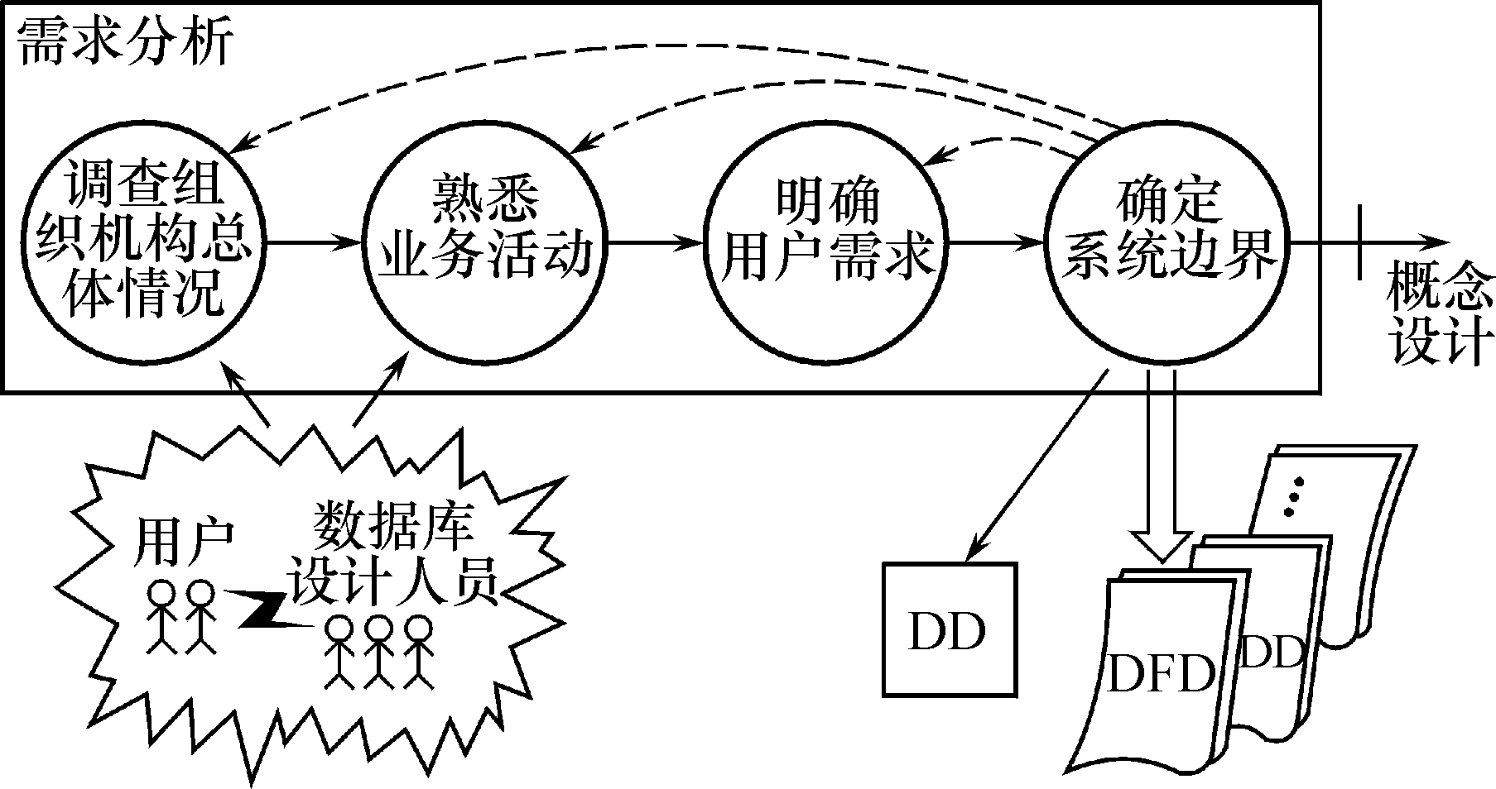
需求分析过程
需求分析过程

Slide 36
7.2 需求分析
7.2.1 需求分析的任务
7.2.2 需求分析的方法
7.2.3 数据字典

Slide 37
7.2.3 数据字典
数据字典的用途
进行详细的数据收集和数据分析所获得的主要结果
数据字典的内容
数据项
数据结构
数据流
数据存储
处理过程

Slide 38
⒈ 数据项
数据项是不可再分的数据单位
对数据项的描述
数据项描述＝｛ 数据项名，数据项含义说明，别名，
数据类型，长度，取值范围，取值含义，
与其他数据项的逻辑关系，数据项之间的 联系 ｝

Slide 39
⒉ 数据结构
数据结构反映了数据之间的组合关系。
一个数据结构可以由若干个数据项组成，也可以由若干个数据结构组成，或由若干个数据项和数据结构混合组成。
对数据结构的描述
数据结构描述＝｛数据结构名，含义说明，
组成:｛数据项或数据结构｝｝

Slide 40
⒊ 数据流
数据流是数据结构在系统内传输的路径。
对数据流的描述
数据流描述＝｛ 数据流名，说明，数据流来源，
数据流去向，组成:｛数据结构｝，
平均流量，高峰期流量｝

Slide 41
⒋ 数据存储
数据存储是数据结构停留或保存的地方，也是数据流的来源和去向之一。
对数据存储的描述
数据存储描述＝｛数据存储名，说明，编号，
输入的数据流 ，输出的数据流 ，
组成:｛数据结构｝，数据量，存取频度， 存取方式｝

Slide 42
⒌ 处理过程
具体处理逻辑一般用判定表或判定树来描述
处理过程说明性信息的描述
处理过程描述＝｛处理过程名，说明，输入:｛数据流｝，
输出:｛数据流｝，处理:｛简要说明｝｝

Slide 43
数据字典举例
例：学生学籍管理子系统的数据字典。
数据项，以“学号”为例：
数据项： 学号
含义说明：唯一标识每个学生
别名： 学生编号
类型： 字符型
长度： 8
取值范围：00000000至99999999
取值含义：前两位标别该学生所在年级，
后六位按顺序编号
与其他数据项的逻辑关系：

Slide 44
处理过程（续）
数据结构，以“学生”为例
“学生”是该系统中的一个核心数据结构：
数据结构： 学生
含义说明： 是学籍管理子系统的主体数据结构，
定义了一个学生的有关信息
组成： 学号，姓名，性别，年龄，所在系，年级

Slide 45
处理过程（续）
数据流，“体检结果”可如下描述：
数据流： 体检结果
说明： 学生参加体格检查的最终结果
数据流来源：体检
数据流去向：批准
组成： ……
平均流量： ……
高峰期流量：……

Slide 46
处理过程（续）
数据存储，“学生登记表”可如下描述：
数据存储： 学生登记表
说明： 记录学生的基本情况
流入数据流：……
流出数据流：……
组成： ……
数据量： 每年3000张
存取方式： 随机存取

Slide 47
处理过程（续）
处理过程“分配宿舍”可如下描述：
处理过程：分配宿舍
说明： 为所有新生分配学生宿舍
输入： 学生，宿舍
输出： 宿舍安排
处理： 在新生报到后，为所有新生分配学生宿舍。
要求同一间宿舍只能安排同一性别的学生，
同一个学生只能安排在一个宿舍中。
每个学生的居住面积不小于3平方米。
安排新生宿舍其处理时间应不超过15分钟。

Slide 48
数据字典
数据字典是关于数据库中数据的描述，是元数据，而不是数据本身
数据字典在需求分析阶段建立，在数据库设计过程中不断修改、充实、完善

Slide 49
需求分析小结
设计人员应充分考虑到可能的扩充和改变，使设计易于更改，系统易于扩充
必须强调用户的参与

Slide 50
第七章 数据库设计
7.1 数据库设计概述
7.2 需求分析
7.3 概念结构设计
7.4 逻辑结构设计
7.5 数据库的物理设计
7.6 数据库实施和维护
7.7 小结

Slide 51
7.3 概念结构设计
7.3.1 概念模型
7.3.2 E-R模型
*7.3.3 数据抽象与局部视图设计
*7.3.4 UML
7.3.5 概念结构设计

Slide 52
7.3.1 概念模型
什么是概念结构设计
将需求分析得到的用户需求抽象为信息结构即概念模型的过程就是概念结构设计
概念结构是各种数据模型的共同基础，它比数据模型更独立于机器、更抽象，从而更加稳定
概念结构设计是整个数据库设计的关键

Slide 53
概念模型（续）
现实世界
需求分析
信息世界
概念结构设计
机器世界

Slide 54
概念模型（续）
概念结构设计的特点
(1) 能真实、充分地反映现实世界
(2) 易于理解
(3) 易于更改
(4) 易于向关系、网状、层次等各种数据模型转换

Slide 55
概念模型（续）
描述概念模型的工具
E-R模型

Slide 56
7.3 概念结构设计
7.3.1 概念模型
7.3.2 E-R模型
*7.3.3 数据抽象与局部视图设计
*7.3.4 UML
7.3.5 概念结构设计

Slide 57
7.3 概念结构设计
7.3.1 概念模型
7.3.2 E-R模型
*7.3.3 扩展的E-R模型
*7.3.4 UML
7.3.5 概念结构设计

Slide 58
7.3 概念结构设计
7.3.1 概念模型
7.3.2 E-R模型
*7.3.3 扩展的E-R模型
*7.3.4 UML
7.3.5 概念结构设计

Slide 59
7.3 概念结构设计
7.3.1 概念模型
7.3.2 E-R模型
*7.3.3 扩展的E-R模型
*7.3.4 UML
7.3.5 概念结构设计

Slide 60
概念结构设计
实体与属性的划分原则：现实世界的事物能作为属性对待的尽量作为属性对待
作为属性，不再具有需要描述的性质
属性不能与其他实体具有联系
员工
职称
病人
病房

Slide 61
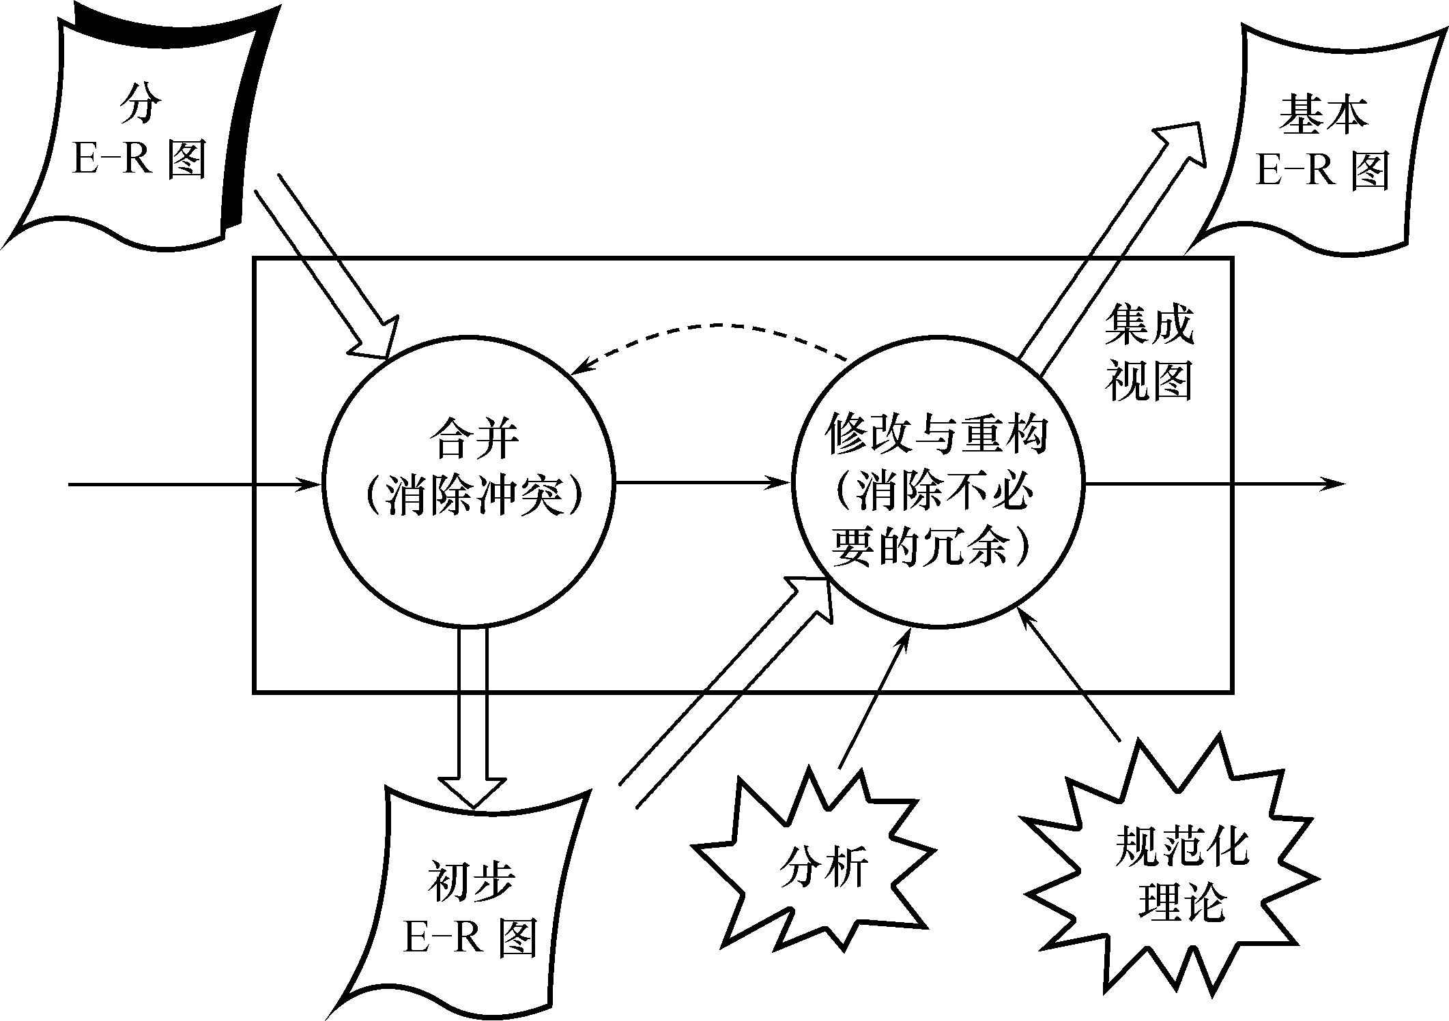
概念结构设计
E-R图的集成
各个局部视图即分E-R图建立好后，还需要对它们进行合并，集成为一个整体的数据概念结构即总E-R图。

Slide 62
合并分E-R图，生成初步E-R图
各分E-R图存在冲突
各个分E-R图之间必定会存在许多不一致的地方
合并分E-R图的主要工作与关键
合理消除各分E-R图的冲突

Slide 63
⒈ 属性冲突
两类属性冲突
属性域冲突
属性值的类型
取值范围
取值集合不同
属性取值单位冲突
Notes:
零件编码（整型、字符型）年龄（出生日期、整数）
属性取值（公斤、千克）
协商解决

Slide 64
⒉ 命名冲突
两类命名冲突
同名异义：不同意义的对象在不同的局部应用中具有相同的名字
异名同义（一义多名）：同一意义的对象在不同的局部应用中具有不同的名字
Notes:
比较普遍（行政手段解决）

Slide 65
⒊ 结构冲突
三类结构冲突
同一对象在不同应用中具有不同的抽象
同一实体在不同分E-R图中所包含的属性个数和属性排列次序不完全相同
实体之间的联系在不同局部视图中呈现不同的类型
Notes:
实体当属性
局部应用考虑不全面
应用语义关系调整

Slide 66
消除不必要的冗余，设计基本E-R图
基本任务
消除不必要的冗余，设计生成基本E-R图
分E-R图
合并
可能存在冗余的数据
和冗余的实体间联系
初步E-R图
消除不必要的冗余
基本E-R图

Slide 67
消除不必要的冗余，设计基本E-R图（续）
冗余
消除冗余的方法

Slide 68
1．冗余
冗余的数据是指可由基本数据导出的数据
冗余的联系是指可由其他联系导出的联系
冗余数据和冗余联系容易破坏数据库的完整性，给数据库维护增加困难
消除不必要的冗余后的初步E-R图称为基本E-R图

Slide 69
消除冗余的方法
分析方法
以数据字典和数据流图为依据
根据数据字典中关于数据项之间的逻辑关系

Slide 70
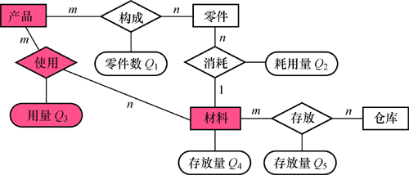
消除冗余的方法（续）
消除冗余

Slide 71
消除冗余的方法（续）
效率VS冗余信息
需要根据用户的整体需求来确定
若人为地保留了一些冗余数据，则应把数据字典中数据关联的说明作为完整性约束条件
Q4=∑Q5
一旦Q5修改后就应当触发完整性检查，对Q4进行修改
Notes:
如果经常查Q4，则需要保留

Slide 72
消除冗余的方法（续）
*规范化理论
函数依赖的概念提供了消除冗余联系的形式化工具

Slide 73
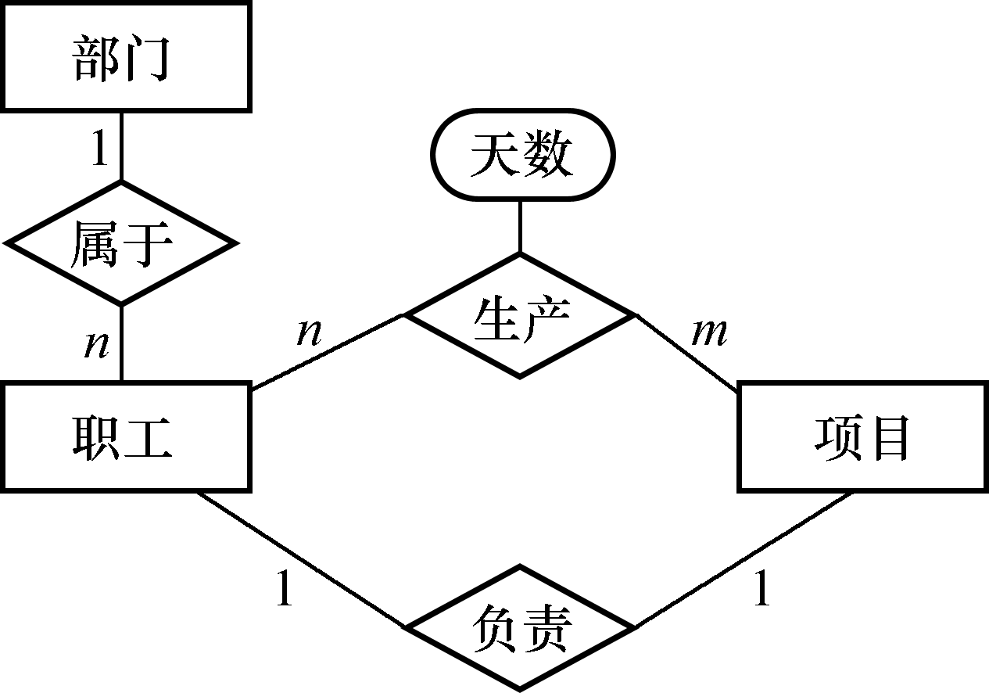
消除冗余的方法（续）
方法
1. 确定分E-R图实体之间的数据依赖 ，并用实体码之间的函数依赖表示。
劳动人事管理的分E-R图

Slide 74
消除冗余的方法（续）
上图中，
部门和职工之间一对多的联系可表示为：
职工号→部门号
职工和项目之间多对多的联系可表示为：
（职工号，项目号）→工作天数
得到函数依赖集F_{L}

Slide 75
消除冗余的方法（续）
*2. 求F_{L}的最小覆盖G_{L} ，差集为D = F_{L}-G_{L}。
逐一考察D中的函数依赖，确定是否是冗余的联系，若是，就把它去掉。
(1) 冗余的联系一定在D中，而D中的联系不一定是冗余的；
(2) 当实体之间存在多种联系时要将实体之间的联系在形式上加以区分。

Slide 76
消除冗余，设计生成基本E-R图实例
［实例］ 某工厂管理信息系统的视图集成。
图1.14(c)、图7.24、图7.29分别为该厂物资、销售
和劳动人事管理的分E-R图
图7.30为该系统的基本E-R图

Slide 77
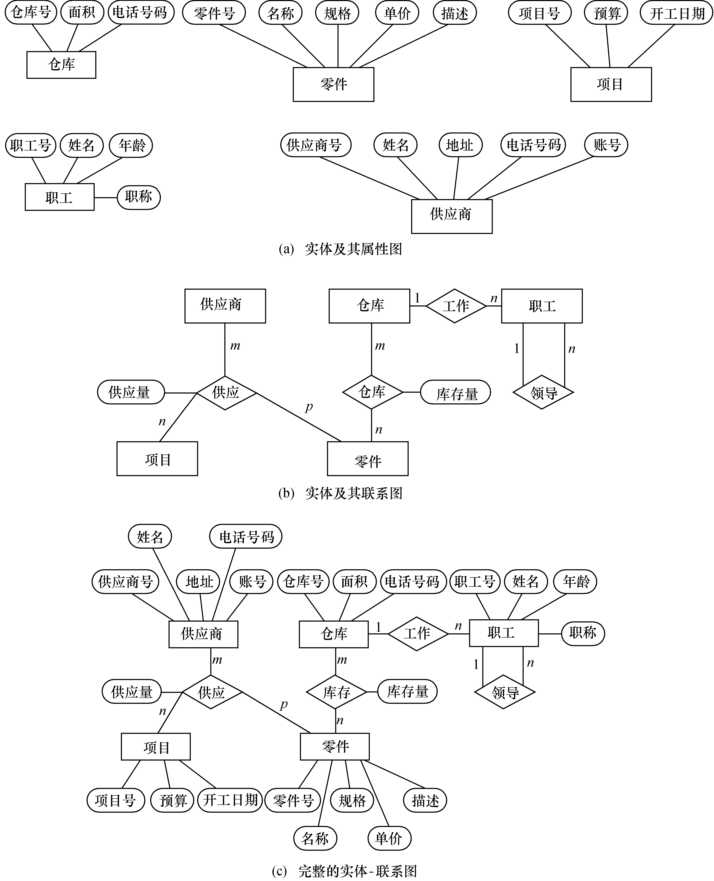
消除冗余，设计生成基本E-R图实例（续）
该厂物资管理分E-R图
图1.14(c) 工厂物资管理E-R图

Slide 78
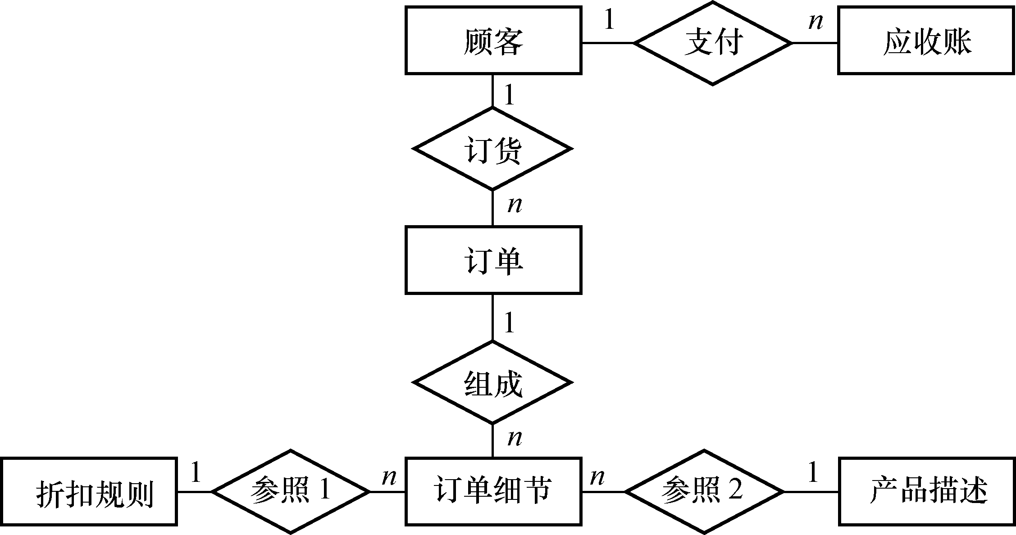
消除冗余，设计生成基本E-R图实例（续）
该厂销售管理分E-R图
图7.24 销售管理子系统的分E-R图

Slide 79
消除冗余，设计生成基本E-R图实例（续）
该厂劳动人事管理分E-R图
图7.29 劳动人事管理的分E-R图

Slide 80
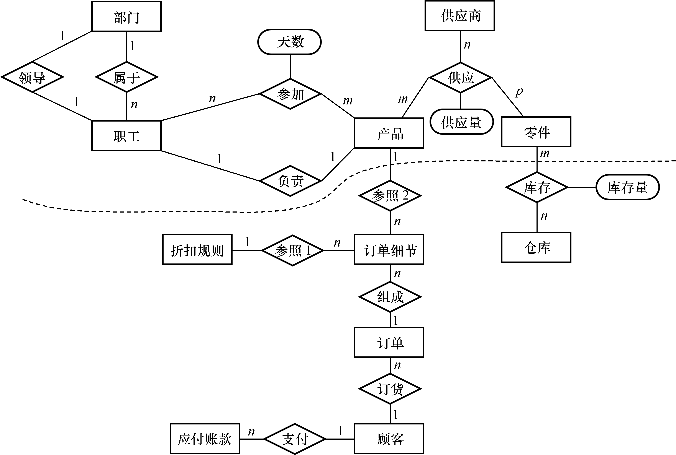
消除冗余，设计生成基本E-R图实例（续）
系统的基本E-R(图7.30)
某工厂管理信息系统的基本E-R图

Slide 81
消除冗余，设计生成基本E-R图实例（续）
集成过程，解决了以下问题：
异名同义，项目和产品含义相同
库存管理中职工与仓库的工作关系已包含在劳动人事管理的部门与职工之间的联系之中，所以可以取消
职工之间领导与被领导关系可由部门与职工（经理）之间的领导关系、部门与职工之间的从属关系两者导出，所以也可以取消

Slide 82
概念结构设计小结
概念结构设计的步骤
抽象数据并设计局部视图
集成局部视图，得到全局概念结构
验证整体概念结构

Slide 83
概念结构设计小结
数据抽象
分类
聚集
概括

Slide 84
概念结构设计小结
设计局部视图
⒈ 选择局部应用
2. 逐一设计分E-R图
标定局部应用中的实体、属性、码，实体间的联系
用E-R图描述出来

Slide 85
概念结构设计小结
集成局部视图
1.合并分E-R图，生成初步E-R图
消除冲突
属性冲突
命名冲突
结构冲突
2. 修改与重构
消除不必要的冗余，设计生成基本E-R图
分析方法
*规范化理论

